Slide 1

SVOM 200529
Strömsunds kommun
Gudrun Öjbrandt

Slide 2
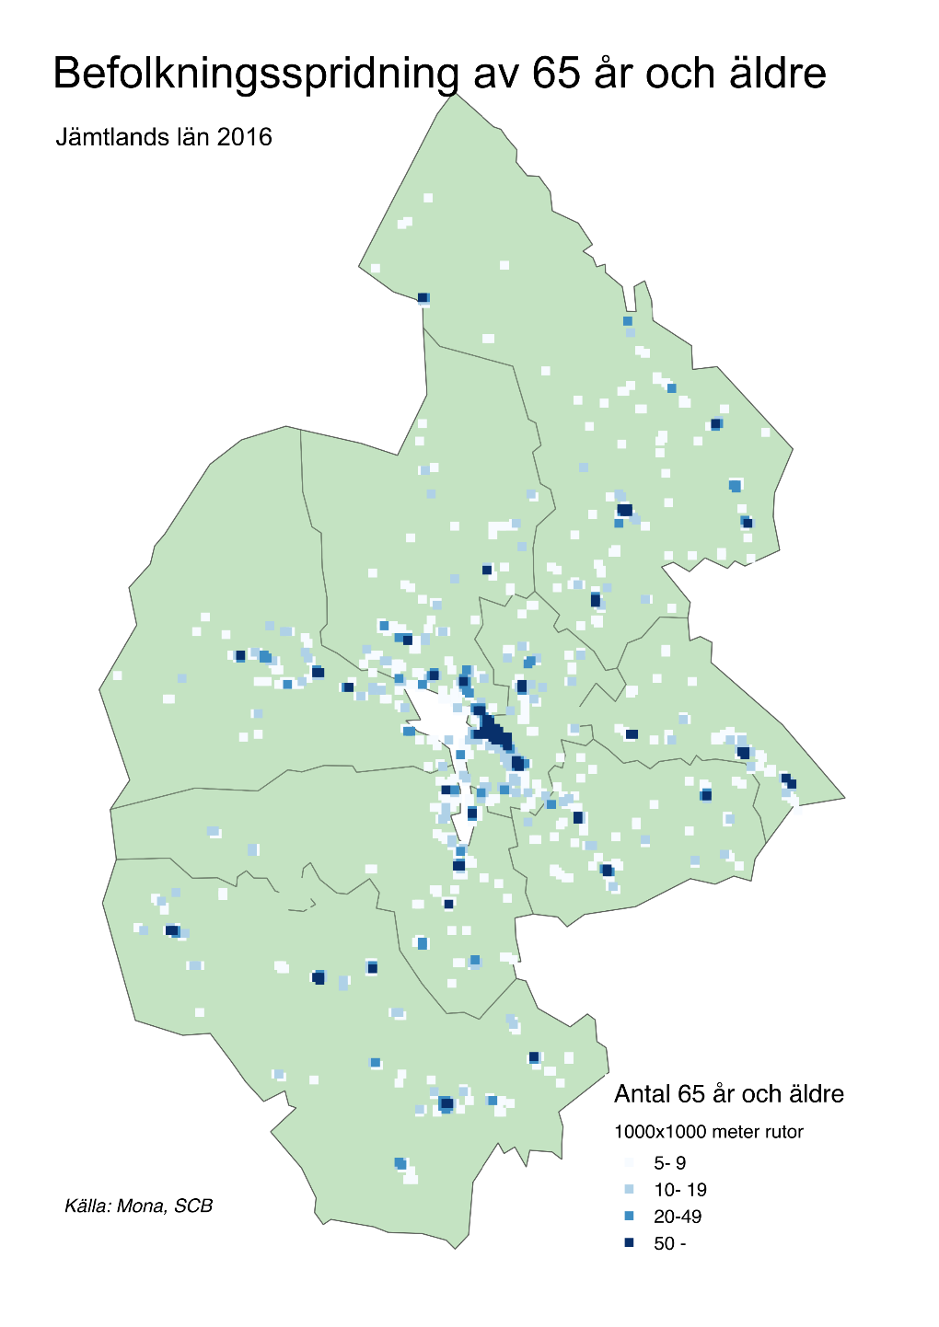
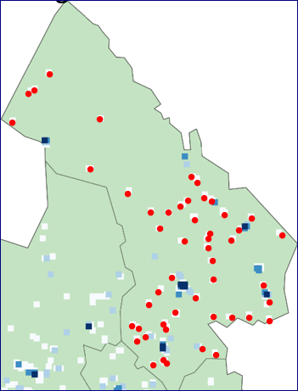

Slide 3
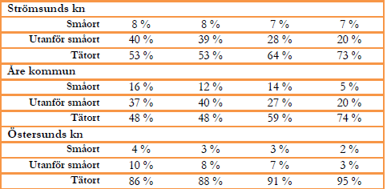
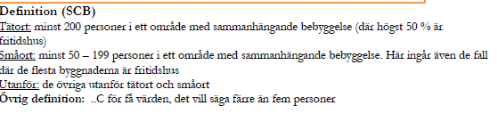
Gles och utspridd befolkning upp i hög ålder

Slide 4
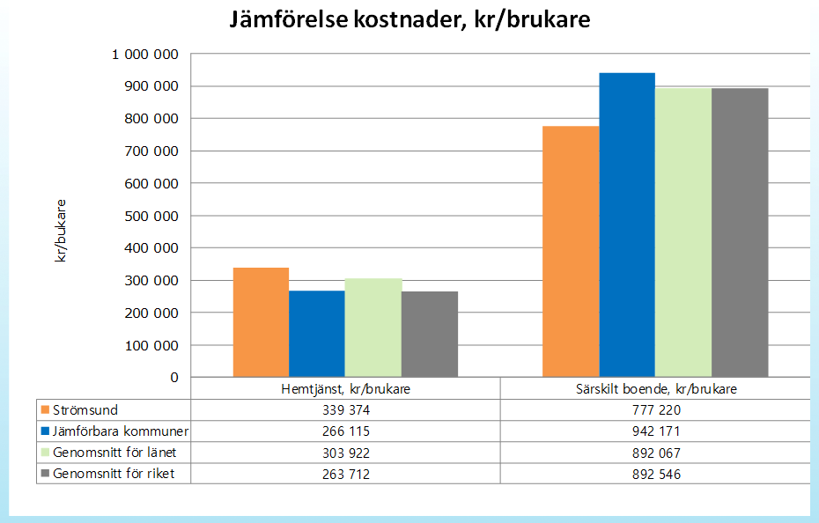

Slide 5
tom. 2017

Slide 6
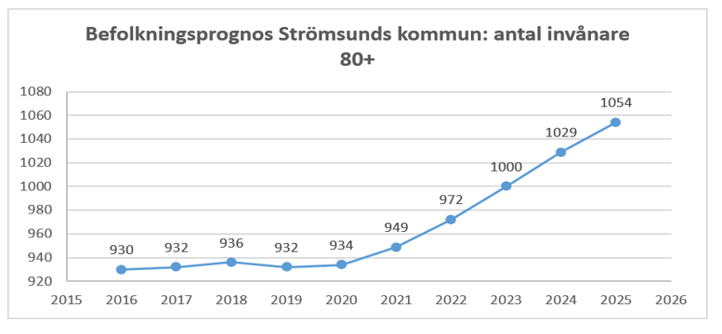

Slide 7
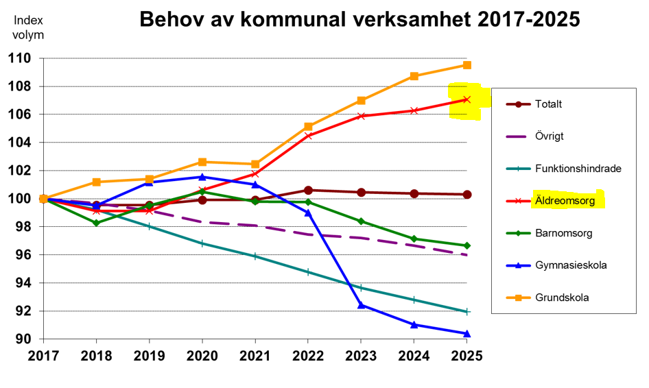

Slide 8
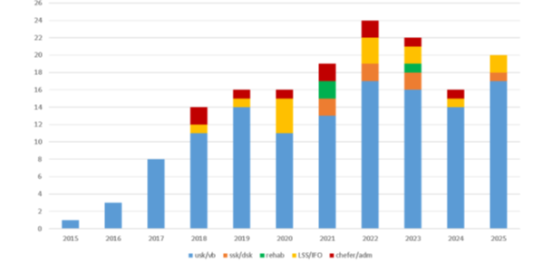
Pensionsavgångar inom förvaltningen ca 15-20 personer per år, olika yrkeskategorier

Slide 9
Personal- och kompetensförsörjning
Personal- och kompetensförsörjning – behov inom alla personalkategorier
Ökad rörlighet bland handläggare, chefer och leg personal
Arbetslöshet – men inte matchning mot de kompetenser som behövs
Leg hälso- och sjukvårdspersonal - svårt att rekrytera, få eller inga sökande
”Primary care” – första linjens hälso- och sjukvård
God, jämlik, modern, tillgänglig…

Slide 10

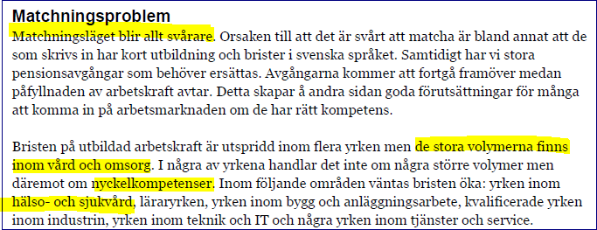

Slide 11
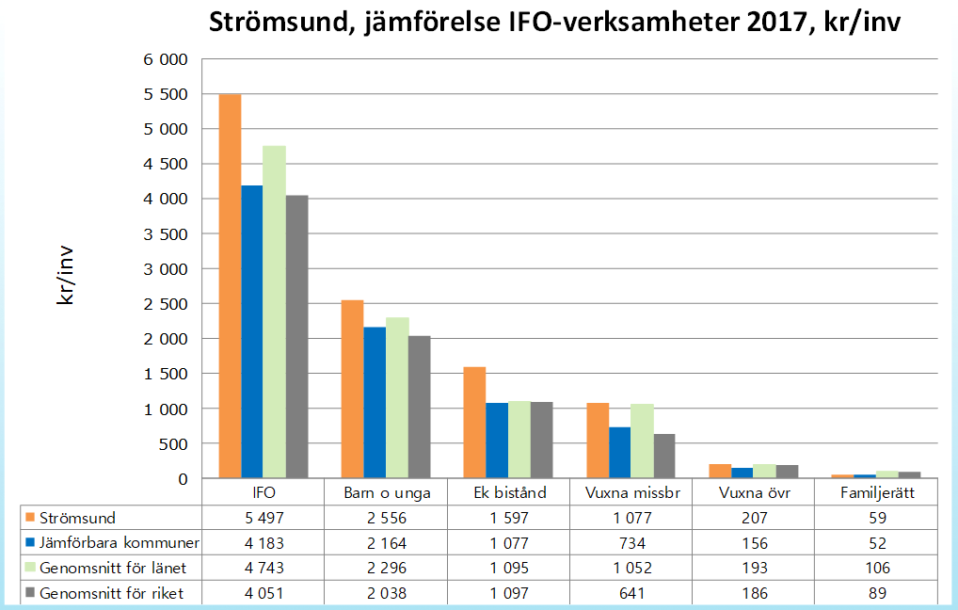

Slide 12
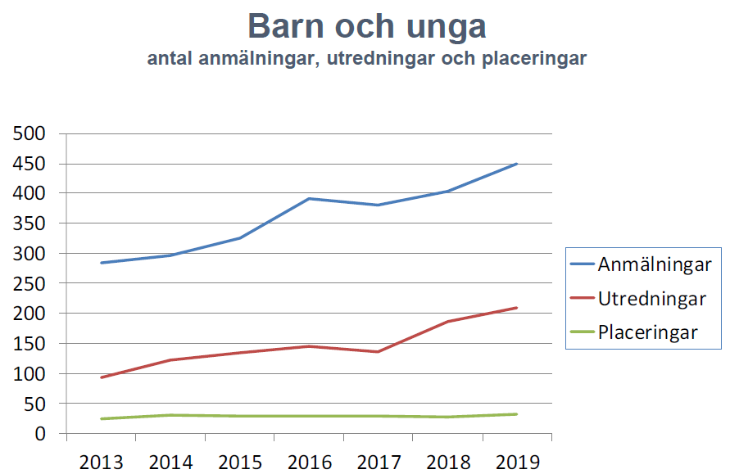

Slide 13
Utmaningar i urval
Svårt att verkställa socialtjänst som bygger på frivilliga insatser och långvariga åtaganden
Hemtjänst och hemsjukvård går inte att centralisera
Särskilda boenden – utspridda och behov av standardhöjning
Digitalisering i all ära - kräver infrastruktur och är ytterligare ett kompetensområde
Ekonomin - vilka förutsättningar kommer att finnas – ska matchas mot kommunens utbud
Orosanmälningar ökar
Handläggningstider över fyra månader är för långa
Brist på vanliga familjehem
- dyrare placeringar
Försörjningsstöd - svårt att påverka trots stora arbetsmarknadsåtgärder i kommunen
Socialtjänsten riktas till alla som bor och vistas i en kommun

